Slide 1
Supporto all’utenza Direzione Sistemi Informativi
Tirrenia, 3-6 giugno 2024
Il Team
Barbara Demin
Guido Guizzunti
Luigi Lancia
Alberto Moni
Marta Perucci
Giancarlo Terilli

Slide 2
Il nostro modello per i requisiti utenza <-> DSI
Base di conoscenza
Supporto
COSA
Richiede
Fornisce
Prioritizza
COME
Proprietari di Dominio
Forma
Produce
Accetta
Requisiti
Esperti di Dominio
Utenza
Valida
Software
Fornisce
Supervisiona
DSI
Produce

Slide 3
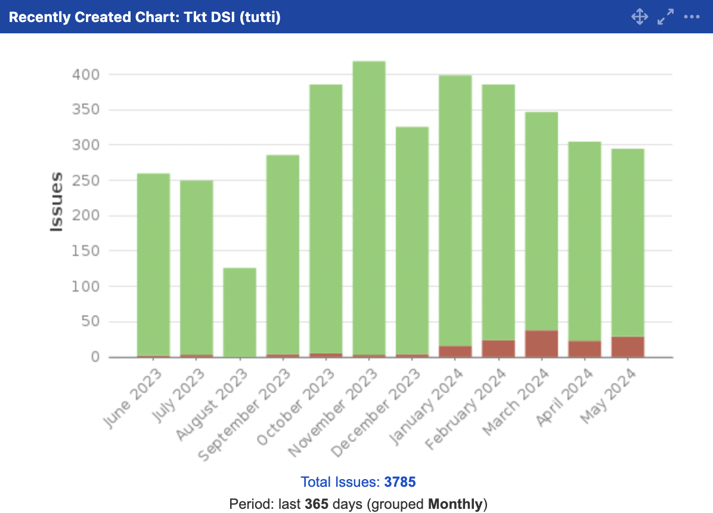
Analisi ticket di assistenza (1 anno)

Slide 4
Aree con maggiori richieste
1 anno vs 3 anni
Unica differenza significativa:

Slide 5
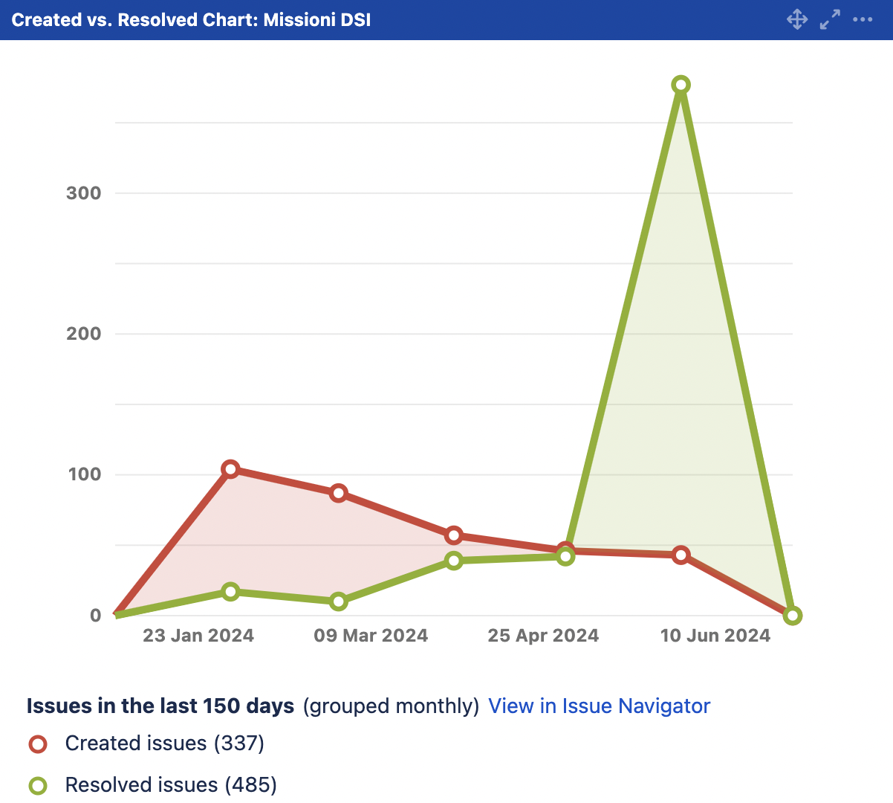
Missioni (da inizio anno)

Slide 6
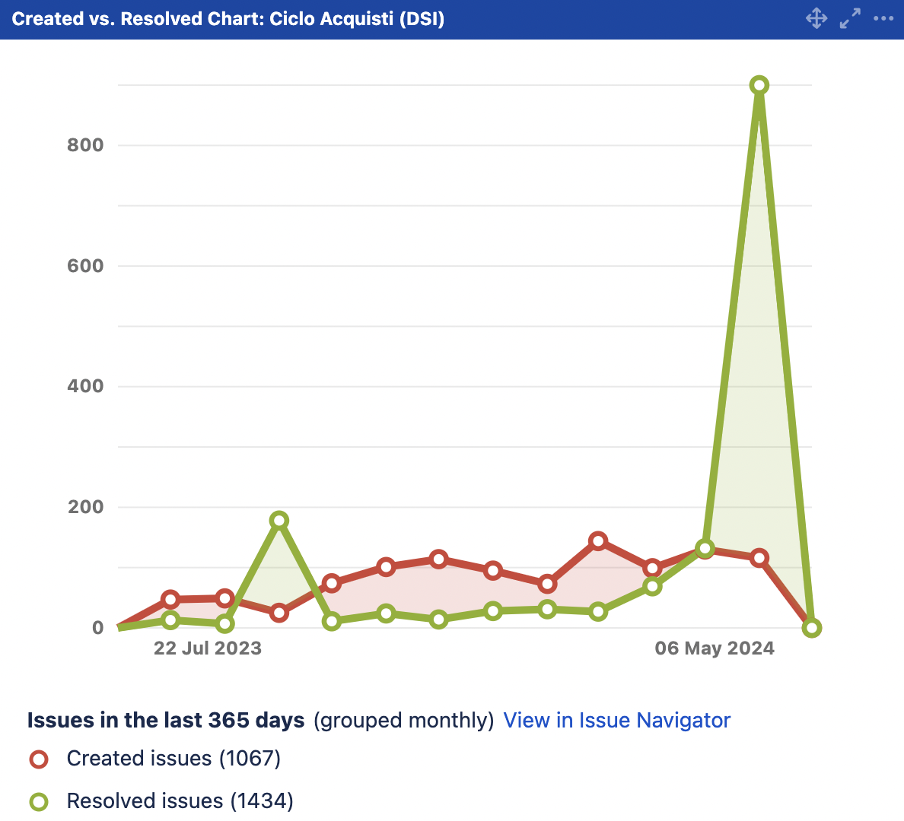
Ciclo acquisti (1 anno)

Slide 7
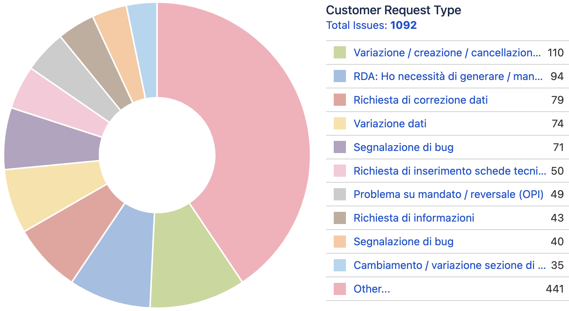
Customer Request Type (1 anno)

Slide 8
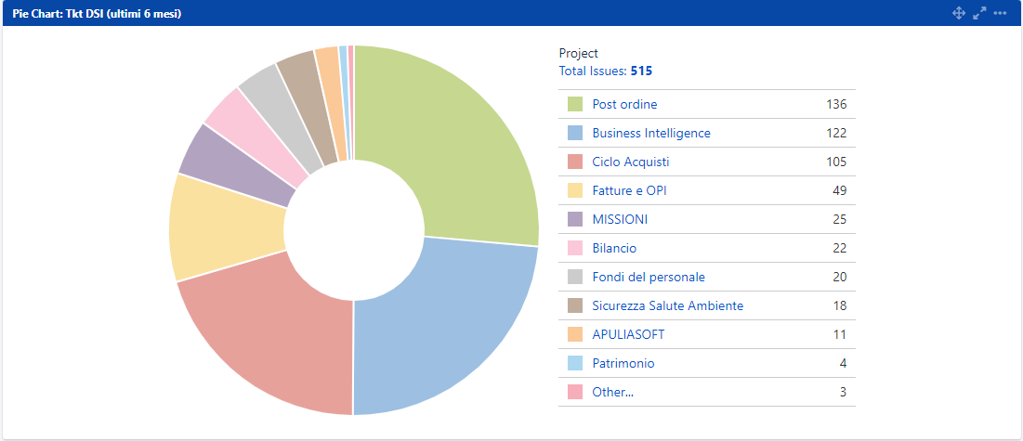
I ticket di sviluppo degli ultimi 6 mesi
Alla scorsa plenaria

Slide 9
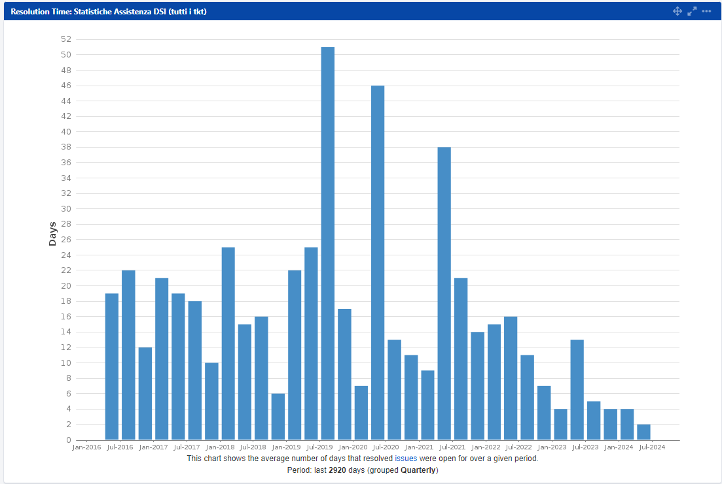
Adozione di livelli di servizio (SLA)
Dalle statistiche della SLA sono esclusi:
il primo livello non gestito da DSI (Presenze, Preventivi/Consuntivi della ricerca, Fondi esterni e Timesheet, Convenzioni)
L’inerzia utente (waiting for reporter, resolved)
Lo stato In development (SLA ancora da attivare)

Slide 10
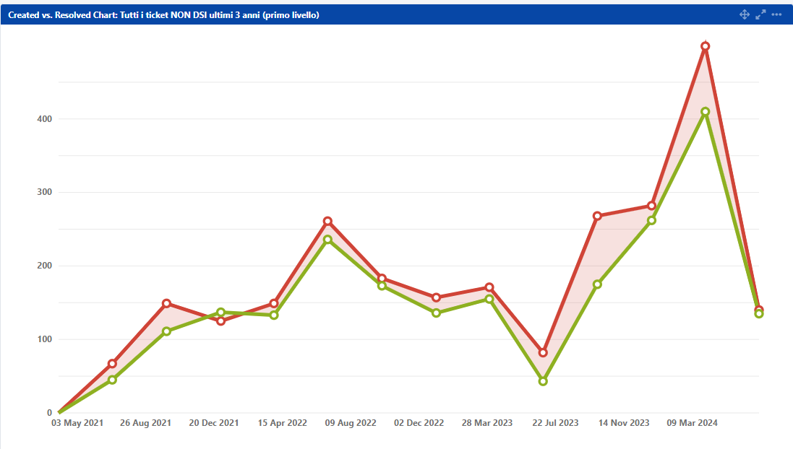
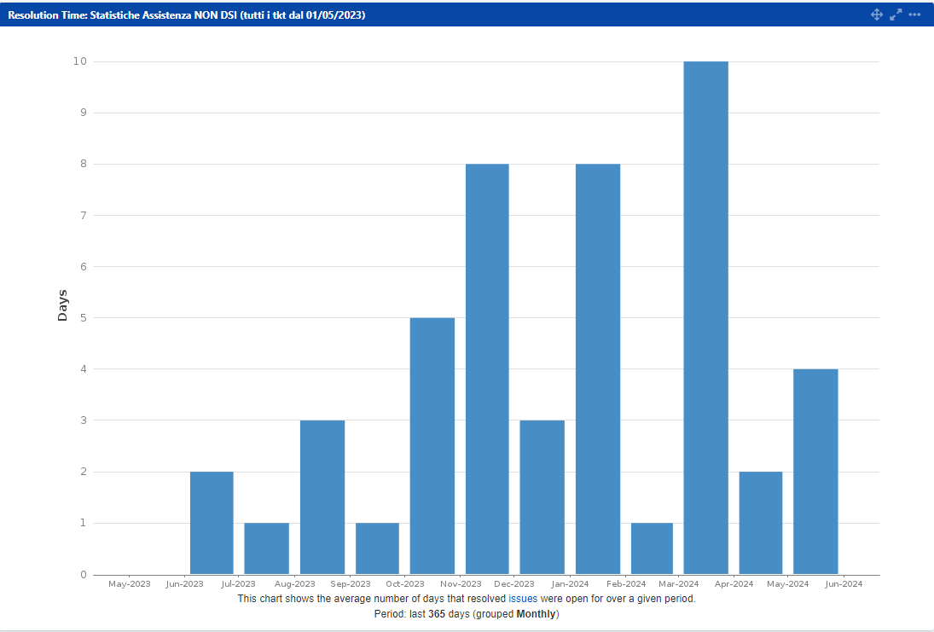
Primo livello non DSI (Direzioni AC) (Presenze, Preventivi/Consuntivi della ricerca, Fondi esterni e Timesheet, Convenzioni, …)
Se applicassimo le SLA, sarebbero al 82% di rispetto

Slide 11
Automazioni discusse/promesse: aggiornamento
IN PROGRESS
In development: apertura automatica tkt correlato su issues
DONE (TEST)
Script Herzum per link da issues v/ servicedesk (puntano ancora a supporto)​
TO DO
Ticket in progress al commento utente (>10 caratteri) → miglioramenti (regexp, non riapertura al commento internal)
Assegnazione automatica a Helpdesk/Developers dopo 1 giorno non preso in carico → round-robin
All’assegnatario arriva un’email 1 giorno prima della scadenza dello SLA
Chiusura del ticket dopo 2 mesi di inerzia (utente o assistenza) → non ha funzionato
​In development: max 3 mesi
Analisi 100 tkt a cui manca il correlato su issues (risolti?)
Promemoria (email) per i ticket a cui manca un mese
Knowledge base utenti / milestones sviluppo (per proprdom e management): proxy per Confluence (Amministratori Jira) → serve ancora o andiamo verso AI?
Integrazione issues <-> GITLAB

Slide 12
Il nuovo portale assistenza
Il portale DSI è online
Il portale generale
Non è direttamente visibile agli utenti perché manca…
Mancano request type (in molti progetti)
Invito a tutti a dare un occhio e «arricchire» il motore di ricerca con link a pillole formative, FAQ, news del sito
Grazie Simona, Rossana e Marzio
Alberto proporrà bozza ai JSM Admin (II sem. 2024)
Discussione e review
Facendo assistenza segnalateci le tipologie di cose più richieste dall’utenza

Slide 13
Stato dell’adozione della metodologia Agile Scrum
Perché è importante la pesatura?
Perché ci dà la pianificazione «gratis»

Slide 14
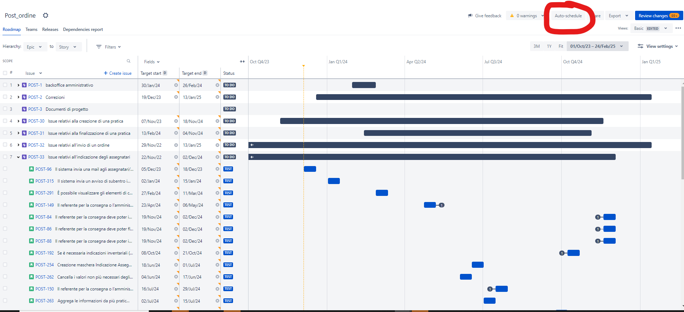
Atlassian Plans: il pulsante Autoschedule

Slide 15
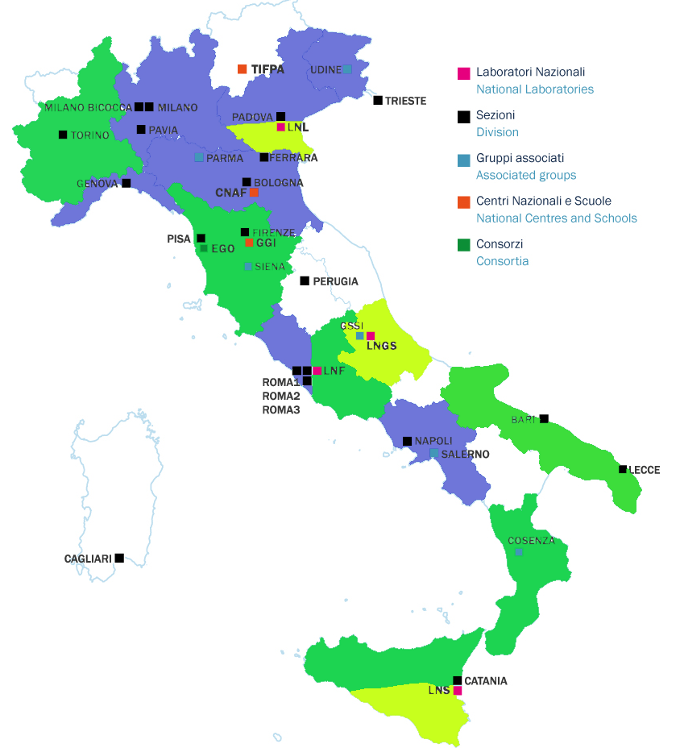
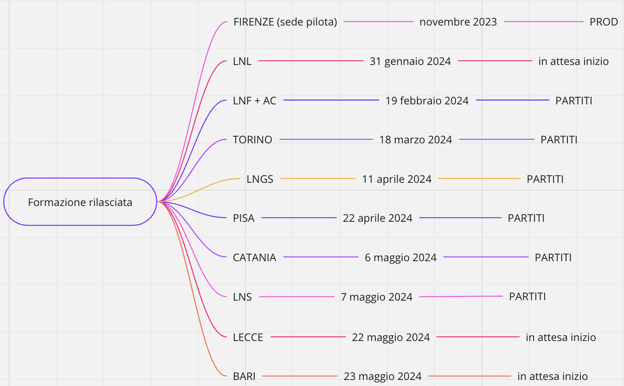
Post-ordine: formazione in loco
Prossimamente: Bologna+CNAF, Genova, Roma 1-2-3, Milano e MIB, Napoli, Padova, Trieste

Slide 16
Post-ordine: l’assistenza
Istruzioni puntuali per l'avvio del tool in struttura
Compresa bozza email da mandare agli utenti
Temporaneo Canale Teams per le richieste di assistenza
Mantenuto anche per le prime strutture partite, ma non più usato
Il tool è chiaro e funziona bene
Possiamo “vedere” le pratiche, ma non intervenire
Le sedi sono autonome nello sbloccare le pratiche
Verrà attivata area apposita sul Portale Assistenza
L'assistenza richiede poco sforzo quando c’è:
corretta analisi dei requisiti
buona realizzazione
solida formazione

Slide 17
Milestones: presa requisiti e analisi
Missioni: vedi slide Barbara
Contabilità economico / patrimoniale
Presenze
Fatture (rifacimento Alfr&D) + PCC
Rifacimento UI + backend RDA + Nuovo portale approvvigionamento
Storni «automatici» + incentivi di gara (Fiori scorsa plenaria)
Fascicolo di gara → nuovo documentale
Trasferimento tecnologico: vedi slide Barbara
Fondo economale (specifiche?)
Fondi del Personale
Accessi
Prodotti della ricerca
Anagrafica (gestione aziende)
App web Inventario e precarico note di carico (gestione dati da post-ordine)

